Slide 1


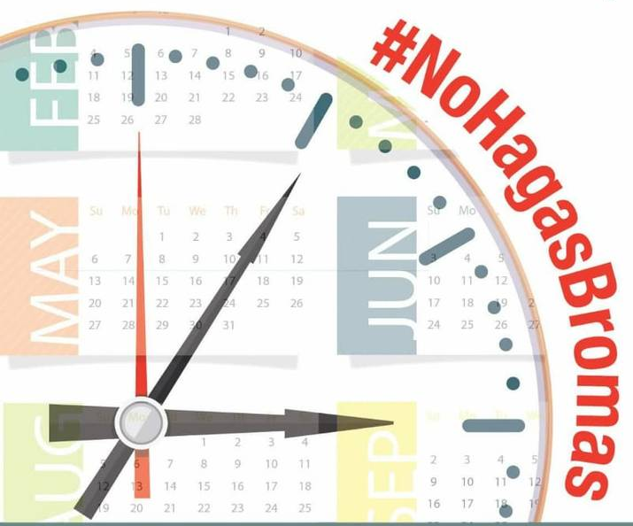
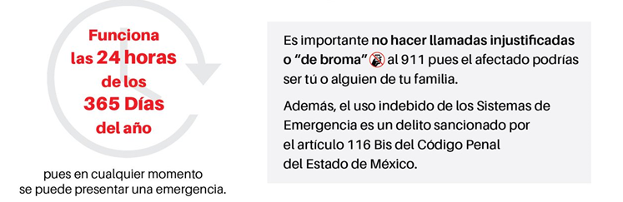
Tel. 441 . 690 . 29 . 17
441 . 129 . 27 . 71

Slide 2



Slide 3

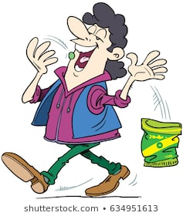
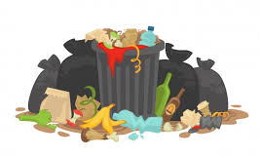
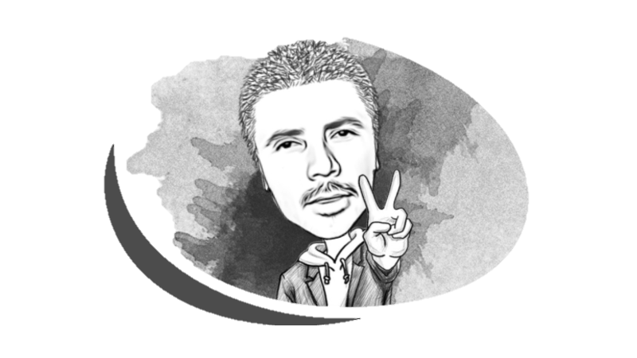
¿ Sabías que… mas del 50% de los encharcamientos e inundaciones en temporada de lluvias se deben a la basura de la calle?
En esta
Temporada de LLUVIAS
Por favor NO tires basura en la calle, para evitar que se tapen coladeras y desagües.
Evita inundaciones

Slide 4
Evita inundaciones
En esta
Temporada de LLUVIAS.
Por favor NO tires basura en la calle, para evitar que se tapen coladeras y desagües.
CUIDA TU MUNICIPIO

